Slide 1
PEKERJA KREATIF PENCETUS INOVASI
5 Mei 2017 / 8 Syaaban 1438

Slide 2
ﯯ ﯰالقَآئِلِ:
﴿ﮩ ﮪ ﮫ ﮬ ﮭ ﮮ ﮯ ﮰ ﮱ ﯓ ﯔ ﴾
سورة القصص: ٢٦

Slide 3
أَشْهَدُ أَنْ لَا إِلَهَ إِلَّا اللهُ وَحْدَهُ لَا شَرِيْكَ لَهُ، وَأَشْهَدُ أَنَّ سَيْدَنَا وَنَبِيَّنَا مُحَمَّدا عَبْدُهُ وَرَسُوْلُهُ
اَللَّهُمَّ صَلِّ وَسَلِّمْ وَبَارِكْ عَلَى سَيِّدِنَا مُحَمَّدٍ خَاتَمِ الْأَنْبِيَاءِ وَالْمُرْسَلِيْنَ وَعَلى آلِهِ وَصَحْبِهِ أَجْمَعِيْنَ.
أَمَّا بَعْدُ، فَيَا عِبَادَ اللهِ اتَّقُوا اللهَ، أُوْصِيْكُمْ وَإِيَّايَ بِتَقْوَى اللهِ وَطَاعَتِهِ لَعَلَّكُمْ تُرْحَمُوْنَ.

Slide 4
PESANAN TAQWA
meningkatkan ketakwaan
Mudah-mudahan kehidupan ini mendapat keberkatan di dunia dan di akhirat
meninggalkan segala larangan
melaksanakan segala perintah

Slide 5
Tajuk Khutbah :
PEKERJA KREATIF PENCETUS INOVASI

Slide 6
Islam suka kepada umatnya yang gigih dan tekun bekerja mencari nafkah untuk diri dan keluarganya.
pekerja yang baik akan sentiasa memperuntukkan masanya menilai dan memperbaiki tugas yang dipertanggungjawabkan
perkhidmatan yang berkualiti menjadi asas kepada organisasi untuk melakar lebih banyak kejayaan.

Slide 7
﴿ﮩ ﮪ ﮫ ﮬ ﮭ ﮮ ﮯ ﮰ ﮱ ﯓ ﯔ ﴾
Maksudnya:
“Salah seorang di antara perempuan yang berdua itu berkata: Wahai ayah, ambillah dia menjadi orang upahan (menggembala kambing kita), sesungguhnya sebaik-baik orang yang ayah ambil bekerja ialah yang kuat, lagi amanah.”
Surah Al Qasas : 26

Slide 8
KEYAKINAN YANG TINGGI KEPADA ALLAH SWT
﴿ﯟ ﯠ ﯡ ﯢ ﯣ ﯤ ﯥ ﯦ ﯧ ﯨ ﯩ ﯪ ﯫ ﯬ ﯭ ﯮ ﯯ ﴾
Maksudnya:
“Dan katakanlah (wahai Muhammad): Beramallah kamu (akan segala yang diperintahkan), maka Allah dan Rasul-Nya serta orang yang beriman akan melihat apa yang kamu kerjakan; dan kamu akan dikembalikan kepada (Allah) Yang Mengetahui perkara yang ghaib dan yang nyata, kemudian Ia menerangkan kepada kamu apa yang kamu telah kerjakan.”
Surah At Taubah : 105

Slide 9
TENAGA BURUH DI MALAYSIA
KPTB
Kadar penyertaan tenaga buruh (KPTB) pada Februari 2017 naik 0.1 mata peratus berbanding Januari 2017
67.8%
KADAR PENGANGGURAN
Kadar pengangguran pada Februari 2017 sama seperti dicatatkan pada Januari 2017.
3.5%
LUAR TENAGA BURUH
Seramai 32.2 peratus daripada penduduk umur bekerja (15-64 tahun) berada di luar tenaga buruh iaitu suri rumah, pelajar, pesara, hilang upaya dan tidak minat untuk bekerja.
7.09
juta

Slide 10
STRATEGI TUMPUAN DI BAWAH RMK 11
pekerja yang berinovasi
pekerja yang produktif
integriti dan sikap yang betul terhadap pekerjaan
bekerja ke arah kecemerlangan - sentiasa tabah dalam menghadapi cabaran dan rintangan dengan sikap positif - tidak sombong atau cepat berpuas hati - setia kepada organisasi - mengamalkan meritokrasi - mahu belajar secara berterusan - mengikuti perkembangan teknologi supaya tidak ketinggalan

Slide 11
Inovasi memacu pertumbuhan ekonomi dengan pelbagai penambahbaikan atau pembaharuan proses
inovasi juga dapat meningkatkan kecekapan dan output
dapat mengatasi masalah kekurangan pekerja berkemahiran tinggi dalam kalangan pekerja tempatan, meneruskan agenda transformasi latihan kemahiran di Malaysia dan melahirkan tenaga kerja berkemahiran setaraf dengan negara-negara maju di dunia.

Slide 12
PRINSIP DAN NILAI PEKERJAAN DI SISI ALLAH SWT
Pertama, pekerjaan yang dilakukan hendaklah halal dan baik serta mendatangkan manfaat
Kedua, bekerja dengan profesional dan amanah
Ketiga, niat yang ikhlas untuk mencari keredhaan Allah

Slide 13
﴿ﯢ ﯣ ﯤ ﯥ ﯦ ﯧ ﯨ ﯩ ﯪ ﯫ ﯬ ﯭ ﯮ ﯯ ﯰ ﯱ ﯲ ﯳ ﯴ ﯵ ﯶ ﯷ ﴾
Maksudnya:
“Dan Kami tidak mengutus Rasul-rasul sebelummu (wahai Muhammad) melainkan orang yang tentu makan minum dan berjalan di pasar-pasar, dan Kami jadikan sebahagian dari kamu cubaan bagi sebahagian yang lain, supaya ternyata adakah kamu dapat bersabar (menghadapi ujian itu)? Dan (ingatlah) adalah Tuhanmu sentiasa Melihat (akan keadaan makhluknya).”
Surah Al-Furqan : 20

Slide 14
Bekerja Dengan Tekun Sebagai Tanda Kesyukuran Kepada Allah SWT
﴿ﭺ ﭻ ﭼ ﭽ ﭾ ﭿ ﮀ ﮁ ﮂ ﮃ ﴾
Maksudnya:
“oleh itu carilah rezeki dari sisi Allah, dan sembahlah akan Dia, serta bersyukurlah kepada-Nya; (ingatlah), kepada Allah jualah kamu akan dikembalikan.”
Surah Al-‘Ankabut : 17

Slide 15
INTIPATI KHUTBAH
1
2
3
Pekerja berkemahiran adalah tonggak kepada perubahan struktur ekonomi dan keutamaan pembangunan negara.
Pekerja hendaklah sentiasa bekerja dengan kuat, bersungguh-sungguh dan amanah kerana itu adalah satu ibadah.
Pemimpin dan seluruh pekerja di dalam organisasi perlu memupuk budaya kerja yang positif dan menghindari budaya kerja yang negatif.

Slide 16
ﭷ ﭸ ﭹ ﭺ ﭻ
﴿ ﭤ ﭥ ﭦ ﭧ ﭨ ﭩ ﭪ ﭫ ﭬ ﭭ ﭮ ﭯ ﭰ ﭱ ﭲ ﴾
Maksudnya :
“Dialah yang menjadikan bumi bagi kamu; mudah digunakan, maka berjalanlah di merata-rata ceruk rantaunya, serta makanlah dari rezeki yang dikurniakan Allah; dan (ingatlah), kepada Allah jualah (tempat kembali kamu sesudah) dibangkitkan hidup semula; (maka hargailah nikmatNya dan takutilah kemurkaanNya).”
Surah Al-Mulk:15

Slide 17
بَارَكَ اللهُ لِيْ وَلَكُمْ بِالْقُرْآنِ الْعَظِيْمِ وَنَفَعَنِي وَإِيَّاكُمْ بِمَا فِيْهِ مِنَ الأيَاتِ وَالذِّكْرِ الْحَكِيْمِ وَتَقَبَّلَ مِنِّي وَمِنْكُمْ تِلاوَتَهُ إِنَّهُ هُوَ السَّمِيعُ الْعَلِيْمُ. أَقُوْلُ قَوْلِيْ هَذَا وَأَسْتَغْفِرُ اللهَ الْعَظِيْمَ لِيْ وَلَكُمْ وَلِسَائِرِ الْمُسْلِمِيْنَ وَالْمُسْلِمَاتِ وَالْمُؤْمِنِيْنَ وَالْمُؤْمِنَاتِ الأَحْيَاءِ مِنْهُمْ وَالأَمْوَاتِ، فَاسْتَغْفِرُوْهُ، إِنَّهُ هُوَ الْغَفُوْرُ الرَّحِيْمُ

Slide 18
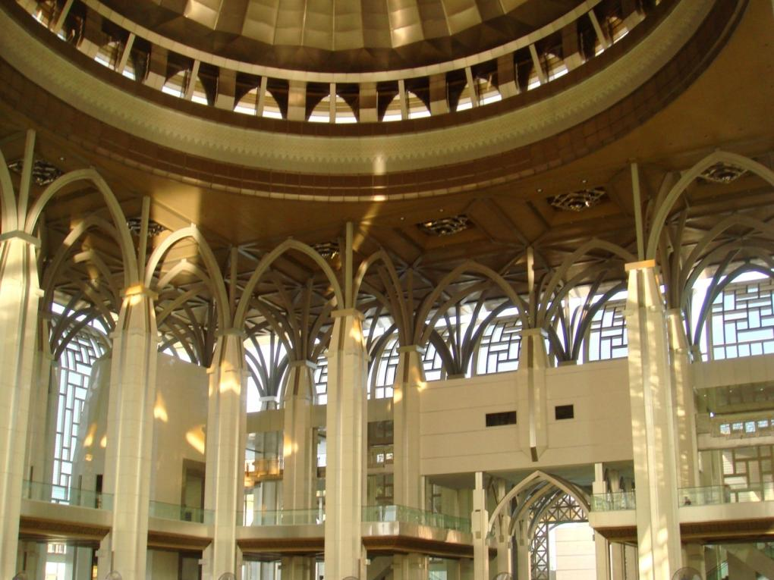

Slide 19
الْــحَـمْـدُ لِلَّــهِ حَـمْدًا كَثِيرًا كَـمَـا أَمَرَ، أَشْهَدُ أَن لَّا إِلَـــــــهَ إِلَّا اللَّهُ وَحْدَهُ لَا شَرِيــــكَ لَــــهُ، إِقْرَارًا بِرُبُوبِــيَّـــتِــهِ وَإِرْغَـــامًــا لِّـمَـنْ جـَحـَدَ بِــهِ وَكَـفَـرَ، وَأَشْهَدُ أَنَّ سَيِّدَنَــا مُـحَـمَّـدًا عَبْدُهُ وَرَسُـــولُـهُ سَيِّدُ الْجِـنِّ وَالْبَشَرِ.
Aku bersaksi bahawa tiada tuhan yang disembah melainkan Allah yang Maha Esa dan tiada sekutu bagi-Nya. Aku juga bersaksi bahawa penghulu dan Nabi kami Muhammad SAW adalah hamba dan rasul-Nya penghulu segala jin dan manusia.

Slide 20
اللَّـهُمَّ فَـصَــلِّ وَسَــلِّمْ عَلَى سَيِّدِنَــا مُـحَـمَّـدٍ وَعَلَى آلِــــــهِ الْــمُـصـَابِيحِ الْغُرَرِ.
Ya Allah, berilah selawat, sejahtera dan berkat ke atas penghulu dan Nabi kami Muhammad SAW, kaum keluarga serta para sahabat baginda.

Slide 21
أَمَّـــا بَعْدُ، فَيَا أَيُّــهـَــا الـنَّــاسُ، اتَّـقُـوا اللَّـهَ فِيمَـا أَمَـرَ، وانْـتَــهُــوا عَـمَّـا نَـهَـاكُمْ عَـنْـهُ وَحَــذَّرَ. وَاعْلَمُـوا أَنَّ اللَّهَ أَمَـرَكُمْ بِــأَمْــرٍ بَـدَأَ فِــيــهِ بِنَفْسِـهِ وَثَــنَّـى بِــمَـلَائِــــكَتِهِ الْمُسَـبِّـحَـةِ بِقُدْسِهِ. فَـقَـالَ اللَّـهُ تَعَالَى وَلَمْ يَزَلْ قَـــــائِــلًا عَـلِــيـمًـا:

Slide 22
ﭲ ﭳ ﭴ ﭵ ﭶ ﭷ ﭸ ﭹ ﭺ ﭻ ﭼ ﭽ ﭾ ﭿ ﮀ

Slide 23
اللَّهُمَّ صَلِّ وَسَلِّمْ عَلَى سَيِّدِنَا مُحَمَّدٍ وَعَلَى آلِ سَيِّدِنَا مُحَمَّدٍ كَمَا صَلَّيْتَ عَلَى سَيِّدِنَا إِبْرَاهِيْمَ وَعَلَى آلِ سَيِّدِنَا إِبْرَاهِيْمَ؛ وَبَارِكْ عَلَى سَيِّدِنَا مُحَمَّدٍ وَعَلَى آلِ سَيِّدِنَا مُحَمَّدٍ كَمَا بَارَكْتَ عَلَى سَيِّدِنَا إِبْرَاهِيْمَ وَعَلَى آلِ سَيِّدِنَا إِبْرَاهِيْمَ فِى الْعَالَمِيْنَ إِنَّكَ حَمِيْدٌ مَجِيْدٌ.

Slide 24
وَارْضَ اللّهُمَّ عَنِ الأَرْبَعَةِ الْخُلَفَاءِ الرَّاشِدِيْنَ سَادَاتِنَا أَبِى بَكْرٍ وَعُمَرَ وَعُثْمَانَ وَعَلِىٍّ بْنِ أَبِى طَالِبٍ، وَعَنْ أَزْوَاجِ نَبِيِّنَا الْمُطَهَّرَاتِ مِنَ الأَدْنَاسِ وَعَنْ أَهْلِ بَيْتِهِ وَقَرَابَتِهِ وَعَنْ سَائِرِ الصَّحَابَةِ الأَكْرَمِيْنَ وَالتَّابِعِيْنَ وَمَنْ تَبِعَهُمْ بِإِحْسَانٍ إِلَى يَوْمِ الدِّيْنِ. وَارْضَ عَنَّا بِرَحْمَتِكَ يَا أَرْحَمَ الرَّاحِمِيْنَ.
Ya Allah, kurniakanlah keredaan kepada empat orang khulafa ar-Rasyidin Saidina Abu Bakar, Umar, Usman dan Ali bin Abi Talib. Isteri-isteri Nabi yang suci, ahli keluarga, seluruh sahabat serta para tabiin. Juga, redhailah kami sekalian wahai Tuhan Yang Maha Penyayang.

Slide 25
اللَّهُـمَّ اغْفِرْ لِلْمُسْلِمِينَ وَالـْمـُسْلِمَاتِ وَالْـمُؤْمِنِينَ وَالْـمُـؤْمِـنَـاتِ الْأَحْـيَــاءِ مِنْهُمْ وَالْأَمْـوَاتِ، وَأَلِّـفْ بَيْنَ قُلُوبِهِمْ وَأَصْلِحْ ذَاتَ بَيْنِهِمْ، وانْصُرْهُمْ عَلَى عَدُوِّكَ وَعَدُوِّهِمْ.
اللَّهُـمَّ انْصُرْ سَلَاطِينَ الْـمُسْلِمِينَ وَأَيِّـدْهُـمْ بِالتَّـقْوَى والتَّوْفِيقِ إِلَى يَوْمِ الدِّينِ، وَأَعْلِ كَلِمَةَ الْـمُوَحـِّدِينَ، وَأَدِمْ لَهُمُ الْعِـزَّةَ والتَّـمْـكِينِ.
اللَّهُـمَّ اهْدِنَا سُبُـلَ السَّلَامِ وَأَخْرِجْنَا مِنَ الظُّـلُـمَـاتِ إِلَى النُّورِ، وَجَـنِّـبْنَا الْـفَوَاحِشَ مَا ظَهَرَ مِنْهَا وَمَـا بَطَنَ.

Slide 26
اللَّـهُمَّ أَنزِلِ الرَّحْمَــةَ والسَّكِينَةَ وَالسَّلاَمَةَ والْعَافِيَةَ عَلَى عَبْدِكَ الْحَارِسِ لِشَرِيعَتِكَ مَلِكِنَا كباوه دولي يغ مها موليا سري فادوك بضيندا يغ دفرتوان أضوغ كليما بلس
سلطان محمد كليما
وَعَلَى كُلِّ قَرَابَتِهِ أَجْمَعِيْنَ. أَصْلَحَ اللَّهُ مُلْكَــــــهُ وَإِحْسَــانَهُ وَفَيَّضَ لَــــــهُ عَدْلَهُ وَبَلَّغَهُ مِنَ الْخَيْرِ مَـــا شَــــــــاءَهُ. اللَّـهُمَّ أَدِمِ الشَّرْعَ الشَّريفَ لَـــهُ وَلِوُزَرَائــِـــــــــــهِ سَبِيلًا وَمِنْهَــاجًــا، وَارْزُقْهُمُ التَّوْفِيقَ لِكُلِّ خَيْرٍ وَاجْعَـلْهُمْ سِرَاجًــا وَّهَّــــــاجًــــا.

Slide 27
اللَّـهُمَّ اجْعَلْ مَالِيزِيــــــَّــــــا وَسَــائِرَ بِلَادِ الْـمُسْلِمِينَ طَيِّبَةً آمِنَةً مُّطْمَئِــــــنَّـــةً رَّخِيَّـــةً. اللَّـهُمَّ سَلِّمْ بِلَادَنَـــــا مِنَ الْــمُــفْسِدِينَ وَطَهِّرْهَــا مِنَ الْـمُتَطَرِّفِينَ وَوَفِّقْنَا جَمِيعًا لِطَاعَتِكَ وَطَاعَةِ رَسُولِكَ مُحَمَّدٍ صَلَّى اللَّهُ عَلَيْهِ وَسَلَّمَ وَطَاعَةِ مَنْ أَمَرْتَنَا بِطَاعَتِهِ.
Ya Allah jadikanlah Malaysia dan seluruh negara umat Islam dalam keadaan aman, tenang dan makmur. Ya Allah selamatkan negara kami daripada golongan yang melakukan kerosakan, dan bersihkannya daripada golongan yang melampaui batasan dan perbaiki jalan kami dalam mentaati-Mu, Rasul-Mu dan mereka yang engkau perintah kami mentaatinya.

Slide 28
Ya Allah, kami memohon agar dengan rahmat dan perlindungan Mu, negara kami ini dan seluruh rakyatnya dikekalkan dalam keamanan dan kesejahteraan.
Tanamkanlah rasa kasih sayang dan kekalkanlah perpaduan di kalangan kami.
Semoga dengannya kami sentiasa hidup aman damai, sejahtera dan selamat sepanjang zaman.

Slide 29
ﯫ ﯬ ﯭ ﯮ ﯯ ﯰ ﯱ ﯲ ﯳ ﯴ ﯵ ﯶ ﯷ ﯸ ﯹ ﯺ
Ya Tuhan kami, janganlah engkau mengubah hati kami selepas Engkau memberi hidayah kepada kami dan kurniakanlah kami rahmat di sisiMu sesungguhnya Engkaulah Maha Pemberi

Slide 30
ﯜ ﯝ ﯞ ﯟ ﯠ ﯡ ﯢ ﯣ ﯤ ﯥ ﯦ
Ya Allah, Ya Tuhan kami, anugerahkanlah kami dengan kebaikan di dunia dan di akhirat, serta jauhilah kami daripada azab api neraka.

Slide 31
ﭻ ﭼ ﭽ ﭾ ﭿ ﮀ ﮁ ﮂ ﮃ ﮄ ﮅ ﮆ ﮇ ﮈ ﮉ ﮊ ﮋ
فَاذْكُرُوا اللهَ الْعَظِيْمَ يَذْكُرْكُمْ وَاشْكُرُوهُ عَلَى نِعَمِهِ يَزِدْكُمْ وَاسْأَلُوهُ مِنْ فَضْلِهِ يُعْطِكُمْ وَلَذِكْرُ اللهِ أَكْبَرُ، وَاللهُ يَعْلَمُ مَا تَصْنَعُونَ.

